Slide 1


Ochrona znaków towarowych i oznaczeń geograficznych
Agnieszka Kwiecień-Madej

Slide 2
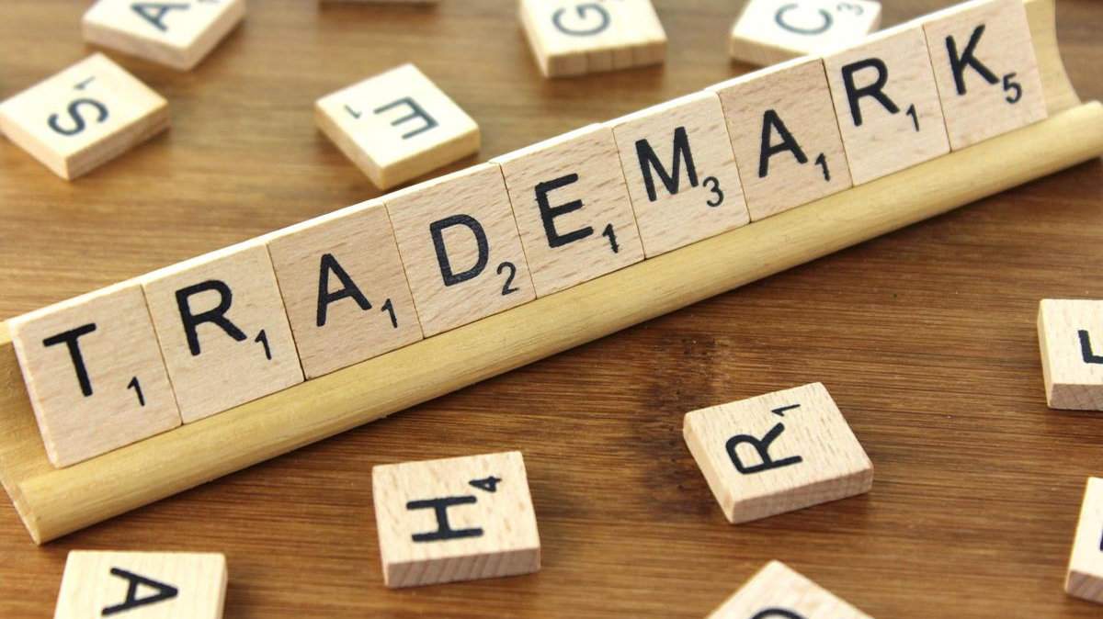
ZNAKI TOWAROWE
To zdjęcie, autor: Nieznany autor, licencja: CC BY-SA

Slide 3
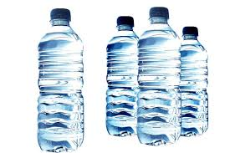
DO CZEGO SŁUŻY ZNAK TOWAROWY?
To zdjęcie, autor: Nieznany autor, licencja: CC BY-SA

Slide 4

Pojęcie znaku towarowego – 120 p.w.p.
1. Znakiem towarowym może być każde oznaczenie umożliwiające odróżnienie towarów jednego przedsiębiorstwa od towarów innego przedsiębiorstwa oraz możliwe do przedstawienia w rejestrze znaków towarowych w sposób pozwalający na ustalenie jednoznacznego i dokładnego przedmiotu udzielonej ochrony.
2. Znakiem towarowym, w rozumieniu ust. 1, może być w szczególności wyraz, włącznie z nazwiskiem, rysunek, litera, cyfra, kolor, forma przestrzenna, w tym kształt towaru lub opakowania, a także dźwięk.
3. Ilekroć w ustawie jest mowa o:
1) znakach towarowych - rozumie się przez to także znaki usługowe;
2) towarach - rozumie się przez to w szczególności wyroby przemysłowe, rzemieślnicze, płody rolne oraz produkty naturalne, zwłaszcza wody, minerały, surowce, a także, z zastrzeżeniem art. 174 ust. 3, usługi;
3) znakach towarowych podrobionych - rozumie się przez to użyte bezprawnie znaki identyczne lub takie, które nie mogą być odróżnione w zwykłych warunkach obrotu od znaków zarejestrowanych, dla towarów objętych prawem ochronnym;
4) znakach wcześniejszych - rozumie się przez to znaki zgłoszone lub zarejestrowane z wcześniejszym pierwszeństwem.

Slide 5
ZNAK TOWAROWY MUSI
służyć do oznaczania towarów lub usług,
nadawać się̨ do odróżniania towarów bądź́ usług – nie są rejestrowane znaki opisowe,
dać się przedstawić w rejestrze znaków towarowych w sposób pozwalający na ustalenie jednoznacznego i dokładnego przedmiotu udzielonej ochrony
być używany w obrocie gospodarczym, czyli komercyjnie w ramach firmy,

Slide 6

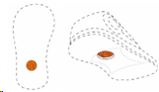

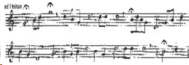
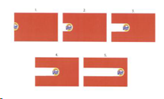

Rodzaje znaków towarowych - Forma przedstawienia
znaki słowne,
graficzne,
słowno-graficzne,
przestrzenne,
pozycyjne,
dźwiękowe;
kolor;
deseń;
ruchome;
multimedialne;
hologramy,
inne

Slide 7

Zapach jako znak towarowy? – kazus Sickmanna
W kazusie Sieckmanna wnioskodawca zamierzał zarejestrować zapachowy znak towarowy „balsamiczny owocowy zapach z delikatnymi nutami cynamonu” dla kilku kategorii takich jak catering, reklama, usługi rolnicze itp.
Zapach został opisany jako cynamonian metylu (ester metylowy kwasu cynamonowego). Do dokumentacji dołączono też próbkę zapachu i jego wzór chemiczny – C6H5-CH.
Trybunał Sprawiedliwości stwierdził, że olfatyczne znaki towarowe mogą być zarejestrowane, pod warunkiem, że są zgodne z wymogami określonymi dla znaków towarowych. Takowy znak musi być przedstawiony w sposób jasny, precyzyjny, kompletny, zrozumiały, trwały, obiektywny i łatwo dostępny. Wymagane jest więc określenie dokładnego przedmiotu udzielonej ochrony. Okazuje się, że nie jest łatwo spełnić te warunki, w przypadku znaku zapachowego.
Uznano, że opis graficzny nie jest wystarczająco jasny, precyzyjny i obiektywny. Próbka zapachu nie jest wystarczająco stabilna lub wystarczająco trwała, ponieważ mogą wystąpić zmiany wynikające z wahań temperatur lub z upływy czasu. Z kolei, jeśli chodzi o wzór chemiczny, to sąd uznał, że niewiele osób rozpoznaje zapach w tym wzorze.

Slide 8
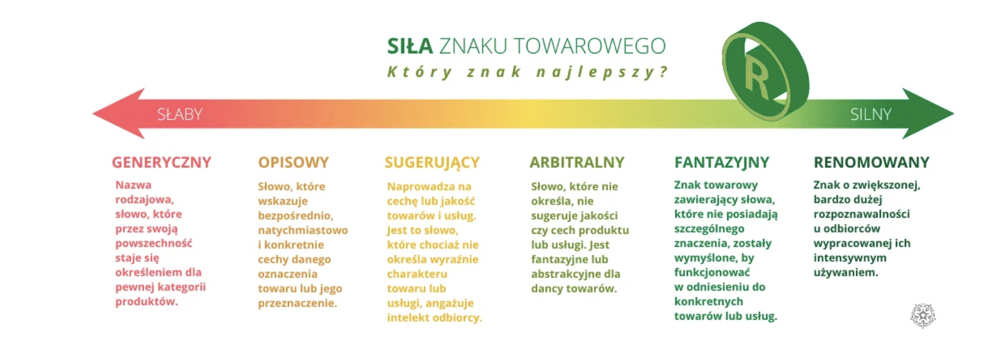
Rodzaje znaków towarowych- zdolność odróżniająca
Źródło: autor nieznany, Siła znaku towarowego jest różna i może się zmieniać, https://poraj.com/sila-znaku-towarowego-jest-rozna-i-moze-sie-zmieniac/, dostęp: 1.03.2024 r.

Slide 9
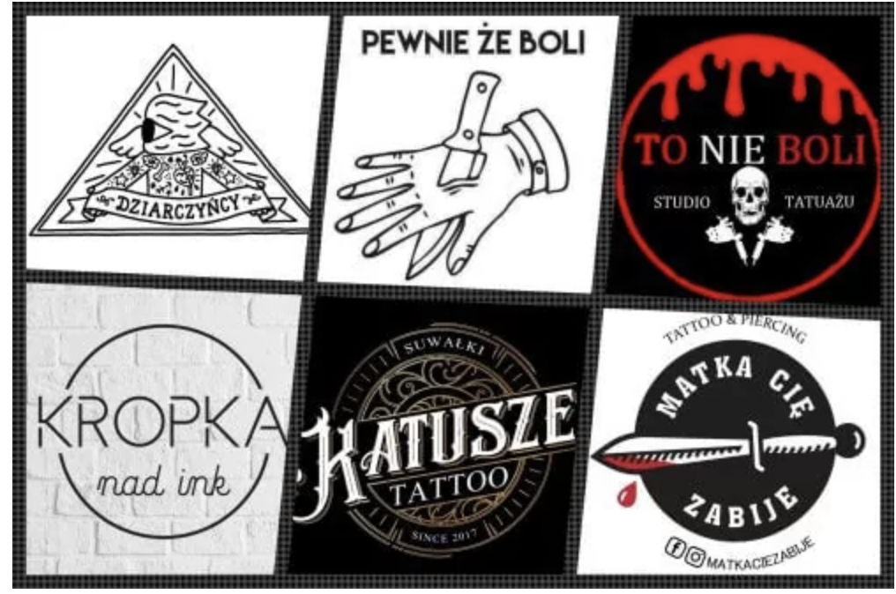
Zdolność odróżniająca - przykłady
NISKA
WYSOKA
nazwy skojarzeniowe, sugestywne, nawiązujące do danej kategorii rynkowej, cechy produktu/usługi, korzyści z użytkowania (np.: Marwit, Traficar, Oponeo, Dekoria)
nazwy opisowe - dosłownie „mówią” co kryje się za daną marką, też wręcz niemożliwe jest uzyskanie wyłączności w aspekcie prawa ochronnego. Przykłady: Wirtualna Polska, Przelewy24, ZnanyLekarz.pl, Paczka od rolnika, Pracuj.pl.

Slide 10
Rodzaje znaków - stopień znajomości znaków
Zwykły
oznaczenie na tyle sugestywne, że nadaje się do identyfikacji pochodzenia towaru od określonego przedsiębiorcy
Znak powszechnie znany (notoryjny)
znak znany więcej niż połowie potencjalnych nabywców towarów
znany powszechnie na terytorium kraju
notoryjność powstaje w wyniku używania znaku a nie rejestracji
Renomowany
Sławny
kryterium wyróżnienia stanowi stopień rozpoznawalności (znajomości) wśród właściwego kręgu odbiorców - "znaczna część kręgu odbiorców"
rozszerzony zakres ochrony - przełamanie zasady specjalizacji - pozwala chronić znak przed używaniem dla jakichkolwiek towarów jeśli mogłoby to przynieść używającemu nienależną korzyść lub być szkodliwe dla odróżniającego charakteru bądź renomy znaku,
wyróżnia się szczególnie dużym stopniem powszechnej znajomości oraz związanym z nim przekonaniem nabywców o szczególnie wysokich walorach towarów nim oznaczonych.

Slide 11
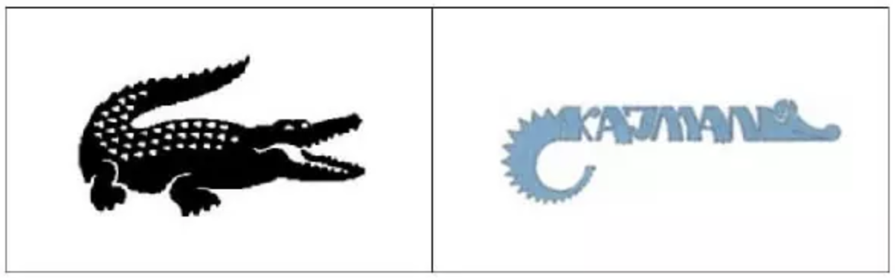
Rozszerzona ochrona renomowanego znaku towarowego
Polska spółka w 2007 r. wystąpiła o rejestrację znaku KAJMAN. Jako towary wskazano m.in. wyroby ze skóry, ubrania, obuwie czy poduszki dla zwierząt domowych. Rejestracji sprzeciwił się jednak LACOSTE. Powołał się przy tym na swój wcześniejszy graficzny znak towarowy przedstawiający krokodyla.
Stwierdzono, że znaki są do siebie podobne konceptualnie oraz w niewielkim stopniu wizualnie. To wystarczyło do odmowy rejestracji znaku KAJMAN dla wyrobów ze skóry, ubrań i obuwia. Pomimo zaskarżenia tej decyzji przez polską spółkę, sąd utrzymał decyzję w mocy.
„Oznaczenie KAJMAN mogłoby być przez potencjalnych klientów postrzegane jako wariant oznaczenia krokodyla LACOSTE, ze względu na to, że jest to renomowany znak towarowy.”
Źródło: https://curia.europa.eu/juris/document/document.jsf?text=&docid=168887&pageIndex=0&doclang=EN&mode=lst&dir=&occ=first&part=1&cid=46431, dostęp: 29.10.2024 r.

Slide 12


Rodzaje znaków – podmioty uprawnione
Indywidualny | Wspólne prawo ochronne | Wspólny znak towarowy | Znak gwarancyjnn
przysługuje na rzecz tylko jednego uprawnionego, zapewnia używanie znaku towarowego na wyłączność temu podmiotowi, dla którego znak towarowy został zarejestrowany. | może z niego korzystać kilka osób, w tym przedsiębiorcy, którzy zgłosili znak towarowy wspólnie. Warunkiem jest, by używanie nie było sprzeczne z interesem publicznym i nie miało na celu wprowadzenie odbiorców w błąd, w szczególności co do charakteru, przeznaczenia, jakości, właściwości lub pochodzenia towarów. Zasady używania znaku towarowego na podstawie wspólnego prawa ochronnego obowiązkowo określa regulamin znaku przyjęty przez tych przedsiębiorców. | pochodzenie danego towaru lub usługi od przedsiębiorców zrzeszonych w ramach organizacji. Przedsiębiorcy i osoby upoważnione mogą używać wspólnego znaku towarowego pod warunkiem, że stosują̨ się do zasad dotyczących używania takiego znaku ustalonych w regulaminie przyjętym przez organizację (lub osobę̨ prawną) | Na znak towarowy gwarancyjny, może uzyskać prawo ochronne osoba fizyczna lub prawna, w tym instytucje, organy oraz podmioty prawa publicznego, która nie prowadzi działalności gospodarczej obejmującej dostarczanie towarów tego samego rodzaju co towary certyfikowane.

Slide 13
OCHRONA ZNAKÓW TOWAROWYCH:
OGRANICZONA CZASOWO: 10 lat (możliwość przedłużania o kolejne okresy)
OGRANICZONA TERYTORIALNIE,
WYMAGA REJESTRACJI WE WŁAŚCIWYM URZĘDZIE PATENTOWYM:
Ochrona krajowa – Urząd Patentowy RP w Warszawie,
Ochrona europejska – Urząd UE ds. Własności Intelektualnej w Alicante (Hiszpania)
Ochrona międzynarodowa – biuro Światowej Organizacji Własności Intelektualnej w Genewie (Szwajcaria)
ODPŁATNOŚĆ

Slide 14
Terytorialny zasięg ochrony
system krajowy
dokonanie zgłoszenia znaku w urzędzie właściwym ds. ochrony wł. przemysłowej w danym państwie (np. w Urzędzie Patentowym RP).
system regionalny
procedura właściwa dla unijnych z.t.. Podmiot, dokonując jednego zgłoszenia w Urzędzie Unii Europejskiej ds. Własności Intelektualnej (EUIPO) w Alicante
Innymi regionalnymi urzędami są: Urząd Znaków Towarowych Beneluksu (BTO), Afrykańska Organizacja Własności Przemysłowej (ARIPO);
system międzynarodowy
tzw. „system madrycki”
dokonanie zgłoszenia znaku w Biurze Międzynarodowym Światowej Organizacji Własności Intelektualnej (WIPO) w Genewie za pośrednictwem Urzędu Patentowego RP.
Rejestracja możliwa jest w wybranych państwach, które są stronami Porozumienia Madryckiego o międzynarodowej rejestracji znaków towarowych / Protokołu do tego Porozumienia.

Slide 15
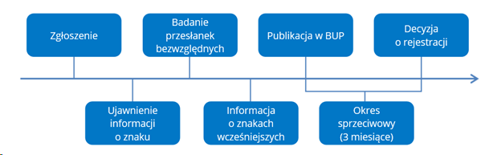
Krajowa procedura rejestracji

Slide 16
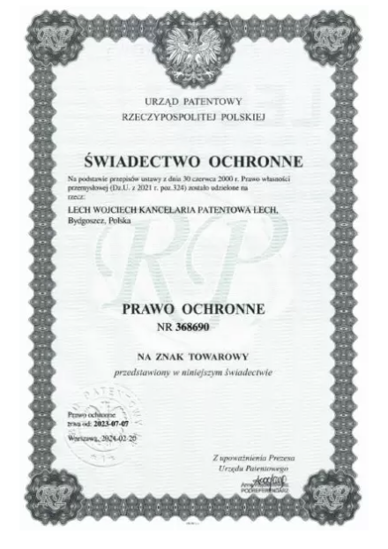
Treść i zakres prawa ochronnego
Przez uzyskanie prawa ochronnego nabywa się prawo wyłącznego używania znaku towarowego w sposób zarobkowy lub zawodowy na całym obszarze Rzeczypospolitej Polskiej. (art. 153 ust. 1 p.w.p.)
Wyłączne prawo podmiotowe o skuteczności czasowej
Wyłączne prawo podmiotowe o skuteczności terytorialnej

Slide 17
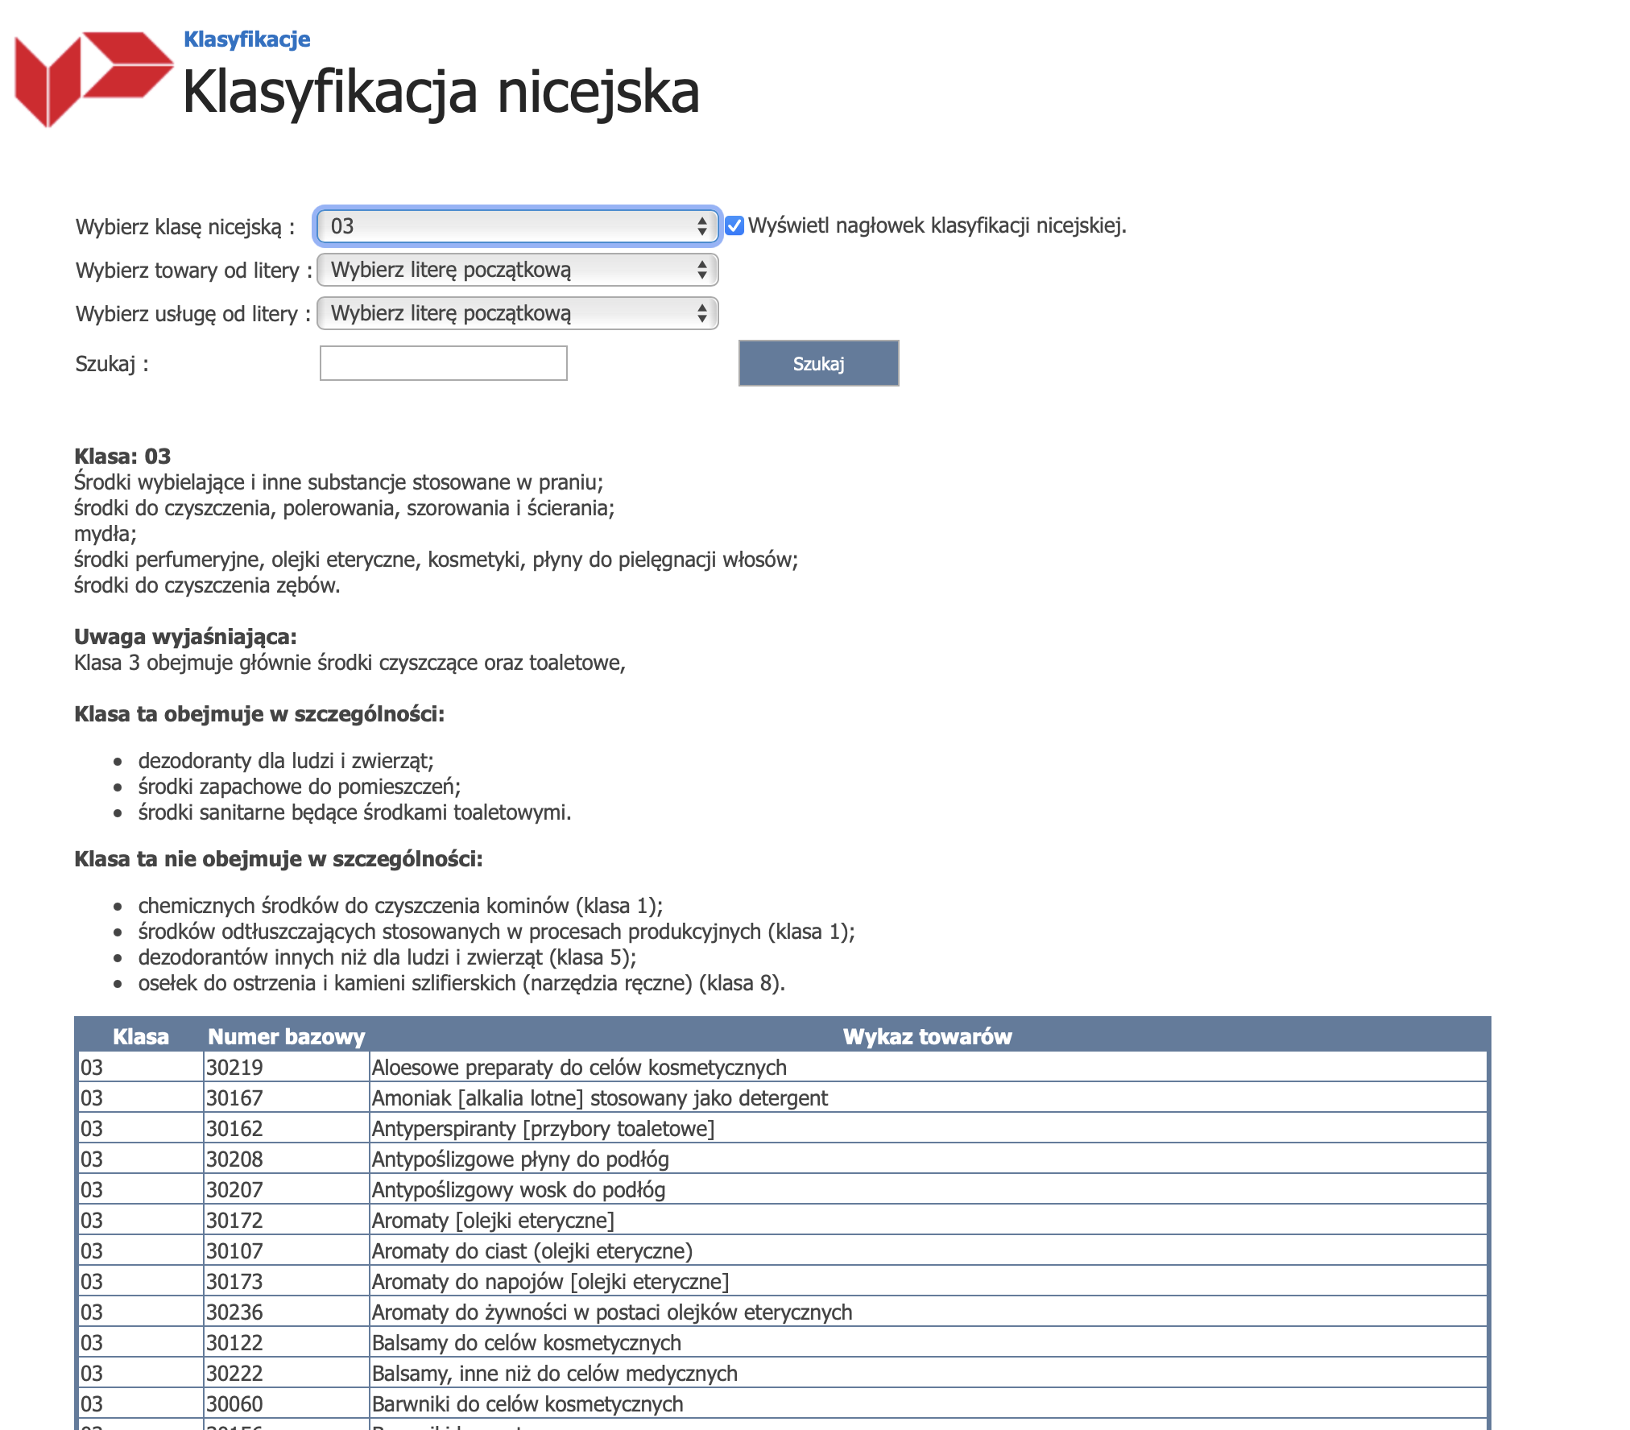
Klasyfikacja nicejska
Międzynarodowa klasyfikacja wykorzystywana do celów rejestracji znaków towarowych.
Powstała w wyniku Porozumienia nicejskiego z 1957 r. ustanawiającego tę klasyfikację. Polska jest jej sygnatariuszem od 1997 r.
Składa się z 34 klas towarowych oraz 11 klas usługowych, zawiera alfabetyczny wykaz towarów.

Slide 18
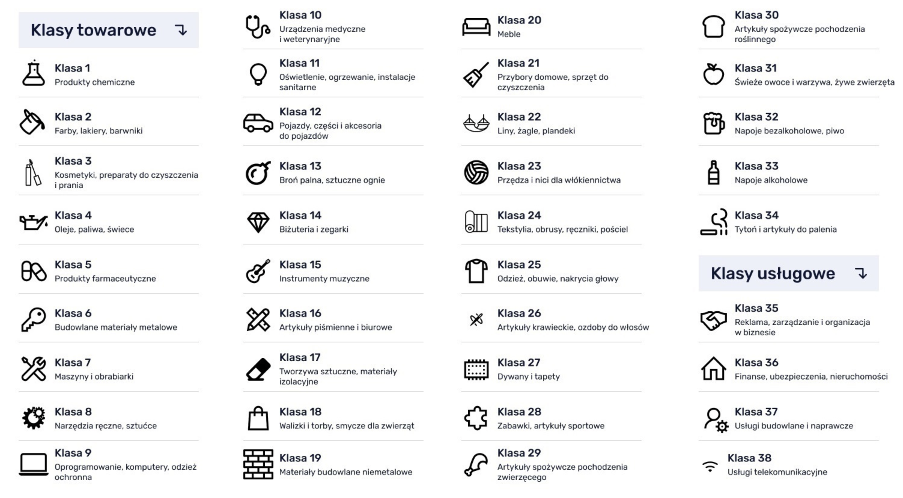
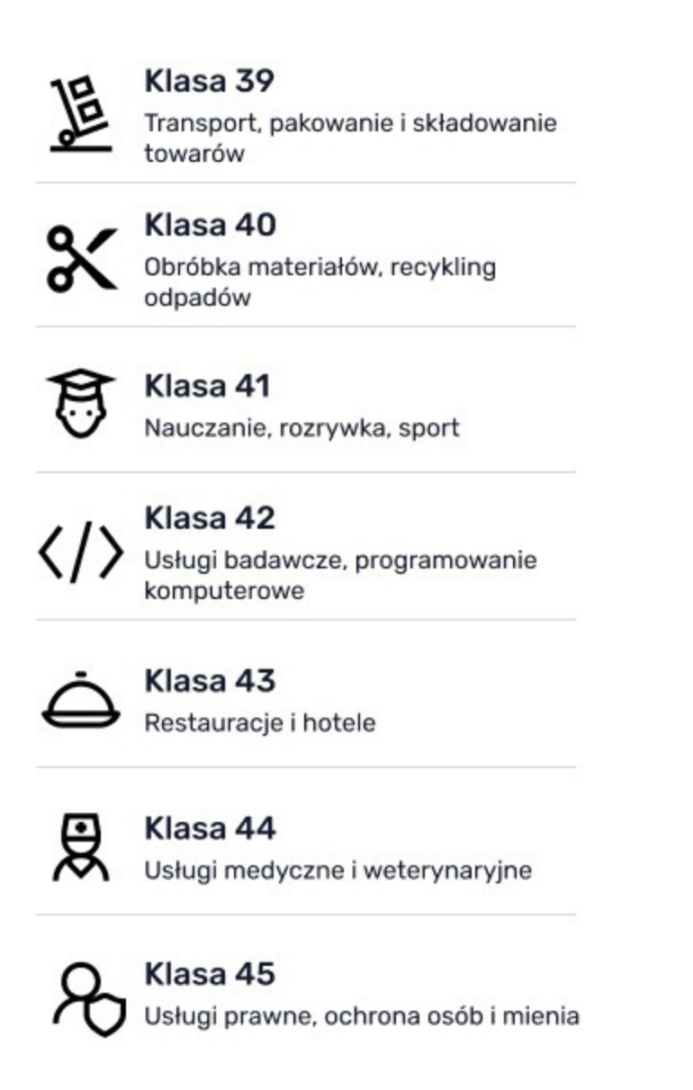
Międzynarodowa klasyfikacja towarów i usług
Źródło: https://znakitowarowe-blog.pl/app/uploads/2022/11/miedzynarodowa-klasyfikacja-towarow-i-uslug-urzad-patentowy-znak-towarowy.jpg, dostęp: 29.10.2024 r.

Slide 19
Przeszkody udzielenia prawa ochronnego
Bezwzględne | Względne
Dotyczy wad formalnych samego oznaczenia. Bada je ekspert Urzędu (obowiązkowo) Wymienione w art. 129¹ p.w.p. Np. brak wskazania branży, znak który nie jest zmysłowo postrzegalny, znak, którego nie można oddzielić od towaru, brak zdolności odróżniającej, znak naruszający dobre obyczaje, znaki sprzeczne z porządkiem publicznym, symbole o znaczeniu religijnym, patriotycznym lub kulturowym, symbole Polski i obcych państw i organizacji międzynarodowych | Ekspert bada je jedynie na żądanie wyrażone w sprzeciwie Wymienione w art. 132¹ p.w.p. Np. powołanie się na przysługujące konkurentowi wcześniejsze prawo do znaku

Slide 20
Odmowa rejestracji - przykłady
posługiwanie się oznaczeniami rodzajowymi lub opisowymi, które składają się wyłącznie z elementów mogących służyć w obrocie do wskazania, w szczególności rodzaju towaru, jego pochodzenia, jakości, ilości, wartości, przeznaczenia, sposobu wytwarzania, składu, funkcji lub przydatności.
zgłoszenie do ochrony oznaczeń, które weszły do języka potocznego lub są zwyczajowo używane w uczciwych i utrwalonych praktykach handlowych
zgłoszenie znaku towarowego , który może ze swojej istoty wprowadzać odbiorców w błąd, w szczególności co do charakteru, jakości lub pochodzenia geograficznego towaru
naruszenie dobrych obyczajów
sprzeczne z porządkiem publicznym

Slide 21
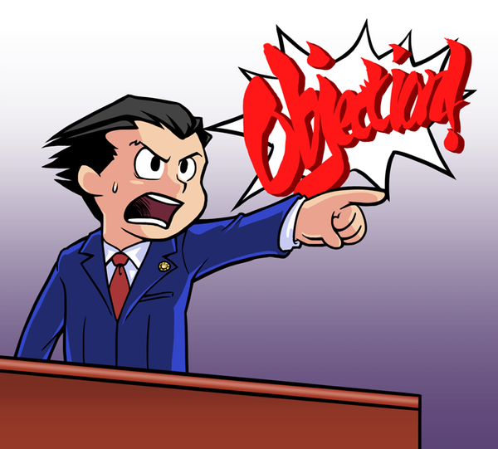
Względne przesłanki odmowy – art. 132¹ p.w.p. – podnoszone w sprzeciwie
Podstawę sprzeciwu wobec zgłoszenia może stanowić znak:
1) którego używanie narusza prawa osobiste lub majątkowe osób trzecich;
2) identyczny ze znakiem towarowym, na który udzielono prawa ochronnego z wcześniejszym pierwszeństwem na rzecz innej osoby dla identycznych towarów;
3) identyczny lub podobny do znaku towarowego, na który udzielono prawa ochronnego z wcześniejszym pierwszeństwem na rzecz innej osoby dla towarów identycznych lub podobnych, jeżeli zachodzi ryzyko wprowadzenia odbiorców w błąd, które obejmuje, w szczególności ryzyko skojarzenia znaku zgłoszonego ze znakiem wcześniejszym;
4) identyczny lub podobny do renomowanego znaku towarowego, na który udzielono prawa ochronnego z wcześniejszym pierwszeństwem na rzecz innej osoby dla jakichkolwiek towarów, jeżeli używanie zgłoszonego znaku bez uzasadnionej przyczyny mogłoby przynieść zgłaszającemu nienależną korzyść lub być szkodliwe dla odróżniającego charakteru bądź renomy znaku wcześniejszego;
5) identyczny lub podobny do znaku towarowego, który przed datą według której oznacza się pierwszeństwo do uzyskania prawa ochronnego był w Rzeczypospolitej Polskiej jako znak towarowy przeznaczony do oznaczania towarów identycznych lub podobnych pochodzących od innej osoby, jeżeli zachodzi ryzyko wprowadzenia odbiorców w błąd, które obejmuje, w szczególności ryzyko skojarzenia znaku zgłoszonego ze znakiem powszechnie znanym;
6) jeżeli na podstawie przepisów prawa krajowego lub prawa Unii Europejskiej przewidujących ochronę oznaczenia geograficznego lub nazwy pochodzenia osoba uprawniona do wykonywania praw wynikających z wcześniejszego ich zgłoszenia, o ile to oznaczenie lub nazwa zostanie zarejestrowane, może zakazać używania późniejszego znaku towarowego.
To zdjęcie, autor: Nieznany autor, licencja: CC BY-SA-NC

Slide 22

Odmowa względna - przykład
Kolizja praw z wcześniejszym identycznym lub podobnym znakiem towarowym sygnującym identyczne, podobne lub komplementarne towary i/lub usługi. Przesłanka taka może być podniesiona w sprzeciwie wniesionym w terminie 3 miesięcy od daty opublikowania zgłoszenia.
Przykład: Zgłaszający ubiega się o ochronę znaku towarowego ORLENS wyznaczonego na towary jak: paliwa i usługi jak: prowadzenie stacji benzynowych. W terminie 3 miesięcy od daty publikacji zgłoszenia uprawniony do znaków ORLEN zgłosił sprzeciw wobec zgłoszenia znaku ORLENS stwierdzając, że tan ostatni będzie wprowadzał konsumentów w błąd, co do komercyjnego źródła pochodzenia tak sygnowanych towarów.
To zdjęcie, autor: Nieznany autor, licencja: CC BY-SA

Slide 23
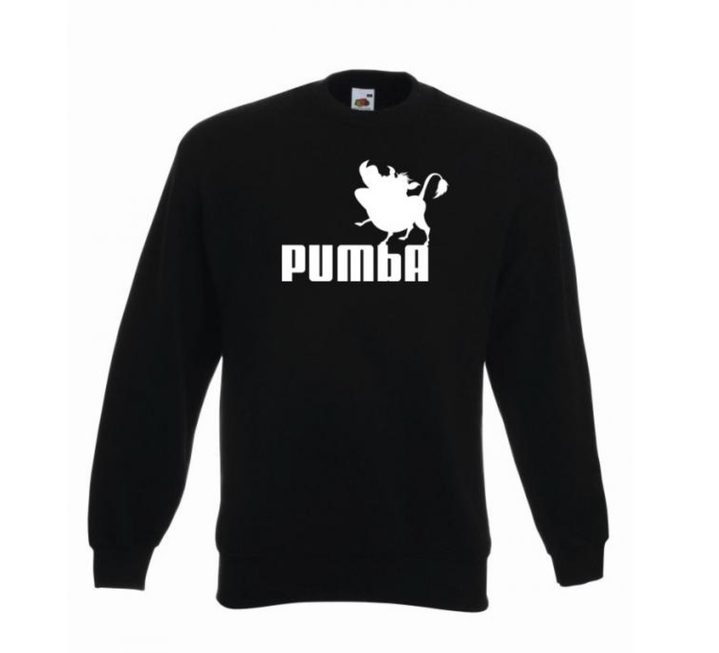

Parodia znaku towarowego i czerpanie korzyści ze znaku renomowanego
UPRP uzna sprzeciw za zasadny:
jeżeli zgłoszona nazwa lub logo jest identyczne albo podobne do renomowanego znaku towarowego, na który udzielono prawa ochronnego z wcześniejszym pierwszeństwem na rzecz innej osoby dla jakichkolwiek towarów,
jeżeli używanie zgłoszonego znaku bez uzasadnionej przyczyny mogłoby przynieść zgłaszającemu nienależną korzyść lub być szkodliwe dla odróżniającego charakteru bądź renomy znaku wcześniejszego.
Źródło grafik: https://znakitowarowe-blog.pl/parodiowanie-znanych-marek-logo/ dostęp: 29.10.2024 r.

Slide 24
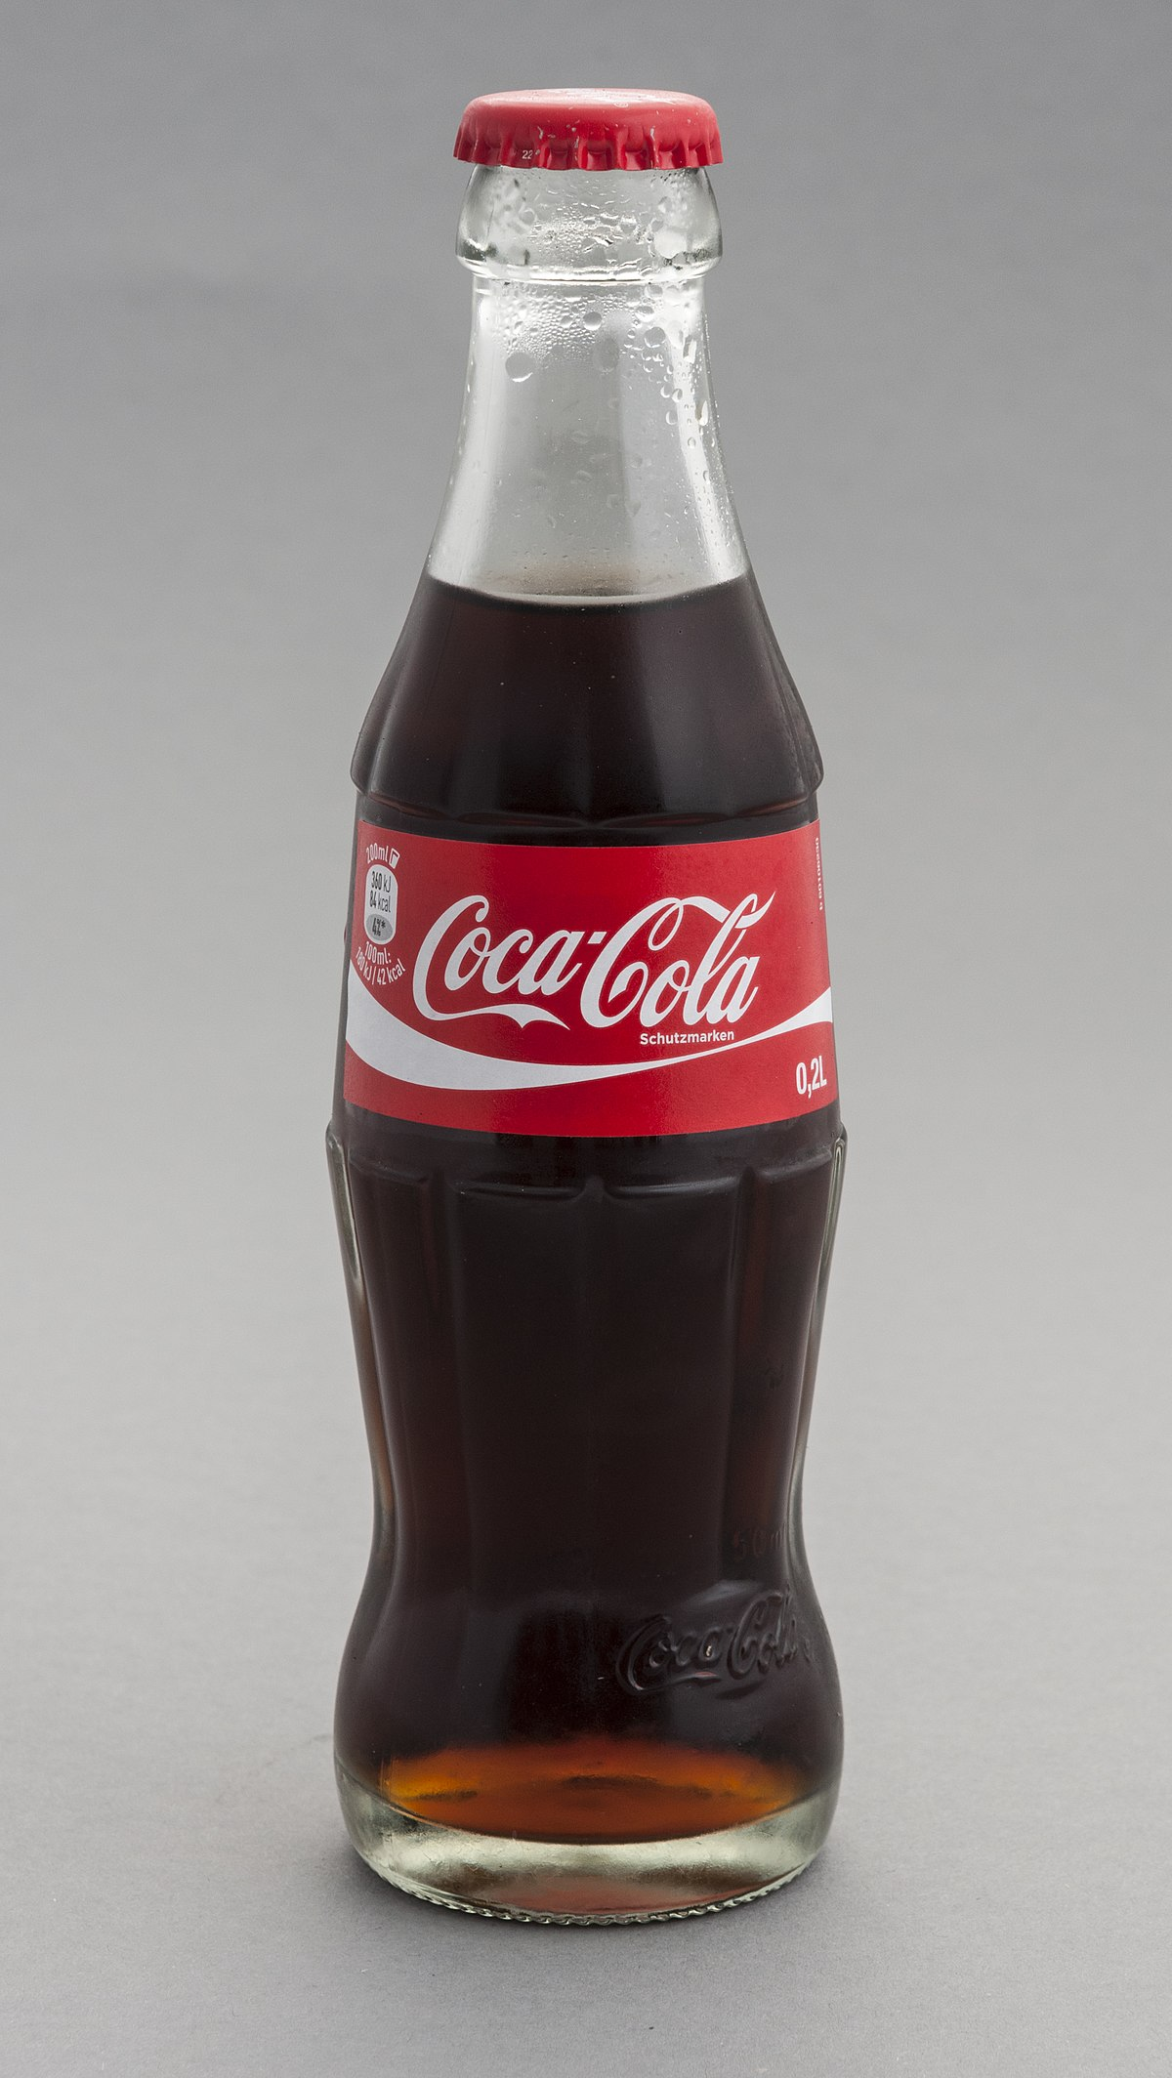
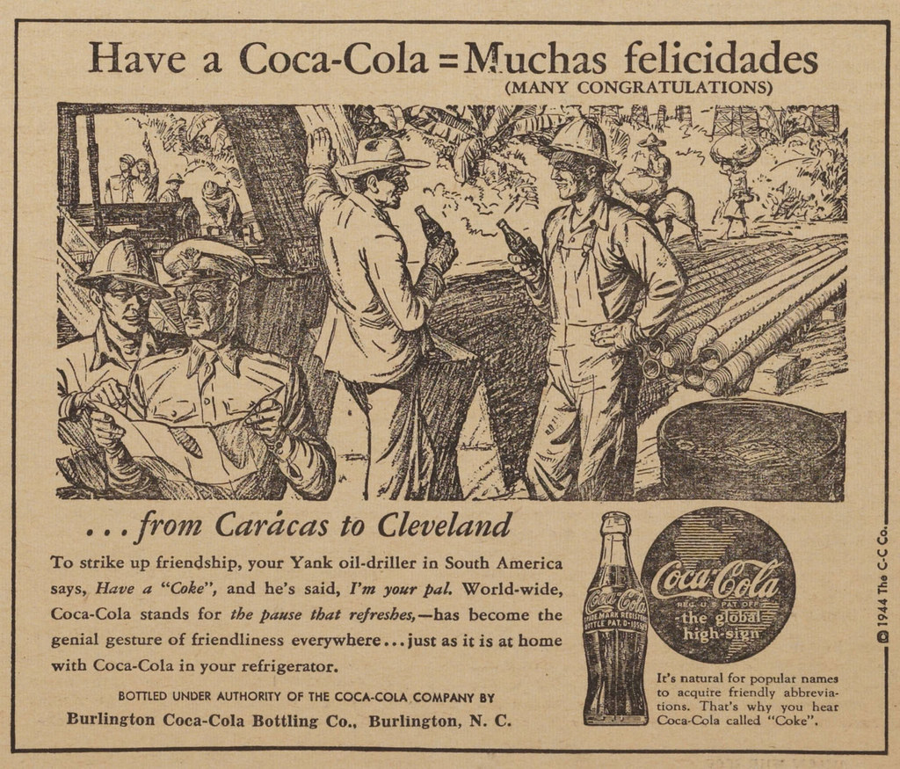
Obowiązek używania znaku towarowego
Używanie znaku towarowego polega w szczególności na:
1) umieszczaniu tego znaku na towarach objętych prawem ochronnym lub ich opakowaniach, oferowaniu i wprowadzaniu tych towarów do obrotu, ich imporcie lub eksporcie oraz składowaniu w celu oferowania i wprowadzania do obrotu, a także oferowaniu lub świadczeniu usług pod tym znakiem;
2) umieszczaniu znaku na dokumentach związanych z wprowadzaniem towarów do obrotu lub związanych ze świadczeniem usług;
3) posługiwaniu się̨ nim w celu reklamy (art� 154 p.w.p)�
To zdjęcie, auor: Nieznany autor, licencja: CC BY-NC-ND
To zdjęcie, autor: Nieznany autor, licencja: CC BY-SA

Slide 25

Opłaty – system krajowy
Opłaty zgłoszeniowe w wysokości 450 zł, a jeżeli zgłoszenia dokonujemy w formie elektronicznej, ta kwota jest obniżona do 400 zł.
Jeżeli zgłaszamy znak towarowy w więcej niż jednej klasie, to każda dodatkowa klasa płatna jest w wysokości 120 zł.
Opłata za pierwszy 10-letni okres ochronny wynosi 400 zł za każdą wskazaną przez klaseę oraz jednorazowo 90 zł opłaty za publikację.
Przykład: Znak towarowy Tymbark – chroniony w dwóch klasach – koszt 1460 zł (570 zł zgłoszenie, 800 zł. za 10 letnią ochronę w dwóch klasach o 90 zł publikacja)
To zdjęcie, autor: Nieznany autor, licencja: CC BY-ND

Slide 26
Ustanie prawa ochronnego na znak towarowy
Unieważnienie prawa ochronnego
Wygaśnięcie prawa ochronnego
Niespełnienie warunków wymaganych do uzyskania prawa z art. 129(1), 136(1), 136(3) oraz istnienie wcześniejszego prawa (132(1)ust. 1-3) p.w.p.
Upływ okresu, na który udzielono prawo,
Zrzeczenie się prawa przez uprawnionego przed UP RP, za zgodą osób, którym służą na nim prawa (art. 168 ust. 1 p.w.p)
Przyczyny, o których mowa w art. 169 ust. 1 p.w.p – np. nieużywanie znaku w sposób rzeczywisty dla towarów objętych prawem ochronnym w ciągu nieprzerwanego okresu 5 lat

Slide 27

Korzyści rejestracji
Źródło: https://uprp.gov.pl/pl/przedmioty-ochrony/znaki-towarowe/procedura-krajowa-

Slide 28

Oznaczenia geograficzne

Slide 29

Pojęcie oznaczenia geograficznego
Oznaczenia geograficzne są̨ to oznaczenia słowne odnoszące się̨ bezpośrednio lub pośrednio do nazwy miejsca, miejscowości, regionu lub kraju (teren), które identyfikują̨ towar jako pochodzący z tego terenu, jeżeli określona jakość́, dobra opinia lub inne cechy towaru są̨ przypisywane przede wszystkim pochodzeniu geograficznemu tego towaru
(art. 174 ust. 1 p.w.p.)
To zdjęcie, autor: Nieznany autor, licencja: CC BY-SA

Slide 30
Elementy pojęcia
Oznaczenia słowne
Odnoszące się pośrednio lub bezpośrednio do określonego terenu
Wykazujące zdolność́ identyfikacji towaru jako pochodzącego z danego terenu,
jeżeli
Cechy towaru, takie jak jakość́, dobra opinia, są̨ przypisywane geograficznemu
pochodzeniu towaru

Slide 31
Rodzaje oznaczeń geograficznych w świetle PWP:
Oznaczenia pochodzenia
Nazwy regionalne
art. 175 ust. 1 pkt. 1 p.w.p.
Pochodzenie z określonego terenu + szczególne oddziaływanie środowiska geograficznego (czynniki naturalne + ludzkie)
art. 175 ust. 1 pkt. 2 p.w.p.
Pochodzenie z określonego terenu + szczególne właściwości wynikające z pochodzenia geograficznego (terenu wytworzenia lub przetworzenia)
Produkt został wytworzony lub przetworzony wyłącznie na terenie, na który nazwa wskazuje
Nie stanowi gwarancji, że wszystkie etapy wytworzenia i przetworzenia produktu nastąpiły na tym terenie

Slide 32

Procedura rejestracji - krajowa
Na podstawie ustawy Prawo własności przemysłowej,
Art. 176 – 183 p.w.p.
Urząd Patentowy RP
procedura rejestracyjną na oznaczenia geograficzne, które służą̨ do oznaczania produktów przemysłowych (np. koronka z Koniakowa, Porcelana z Ćmielowa)

Slide 33

Procedura krajowa PWP - Podmiot zgłaszający
Organizacja upoważniona do reprezentowania interesów producentów
Organ administracji rządowej lub samorządu terytorialnego
właściwy ze względu na teren, do którego odnosi się OG.

Slide 34

Procedura rejestracji przed UP RP
W postępowaniu właściwie nie występuje procedura badawcza – art. 182 ust. 1 PWP
Urząd bada jedynie następujące okoliczności:
czy zgłoszone oznaczenie jest oznaczeniem geograficznym informującym o pochodzeniu towaru;
czy zgłoszone oznaczenie jest prawdziwe i nie wprowadza w błąd co do pochodzenia;
czy zgłoszone oznaczenie korzysta z ochrony w kraju pochodzenia – w przypadku oznaczeń zagranicznych.
Urząd bada, czy zgłoszone oznaczenie jest nazwą rodzajową oraz czy jego używanie nie narusza istniejącego prawa ochronnego na znak towarowy.
W postępowaniu zgłoszeniowym nie są badane ani warunki wytwarzania towaru, ani metody kontroli.

Slide 35
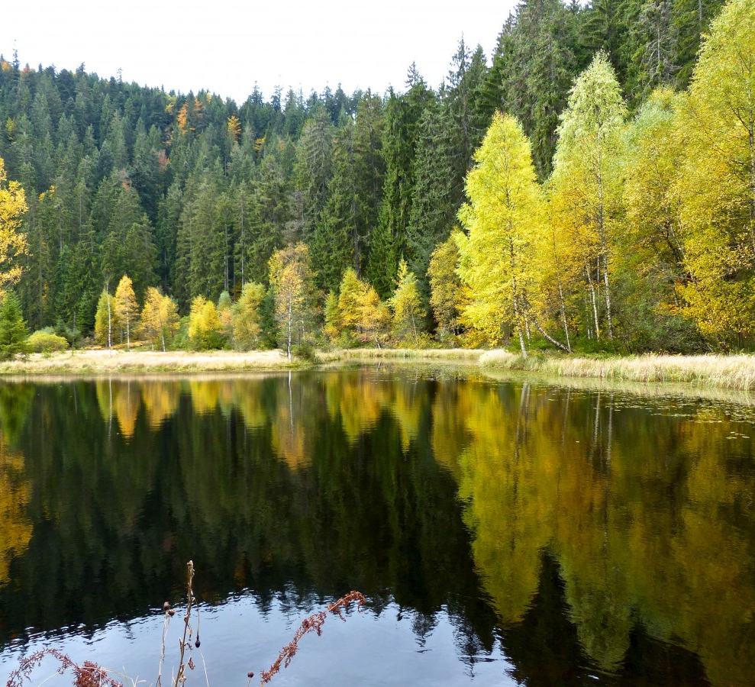
Kolizja oznaczeń geograficznych i znaków towarowych
ustalenie czy oznaczenie stanowi termin geograficzny;
ustalenie jaki jest właściwy krąg odbiorców;
ustalenie czy badany termin geograficzny jest znany właściwemu kręgowi odbiorców.

Slide 36
Procedura rejestracji - unijna
Rozporządzenie Parlamentu Europejskiego i Rady (UE) 2023/2411 z dnia 18 października 2023 r. w sprawie ochrony oznaczeń geograficznych produktów rzemieślniczych i przemysłowych oraz zmieniające rozporządzenia (UE) 2017/1001 i (UE) 2019/1753
Produkty rzemieślnicze i przemysłowe:
produkowane całkowicie ręcznie albo przy użyciu narzędzi ręcznych lub cyfrowych lub środków mechanicznych, jeżeli wkład pracy ręcznej jest ważnym elementem produktu końcowego; lub
produkowane w sposób znormalizowany, w tym w ramach produkcji seryjnej i przy użyciu maszyn.
Oznacza to, że na podstawie rozporządzenia 2023/2411 ochroną mogą zostać objęte produkty takie jak: kamienie naturalne, wyroby drewniane, biżuteria, materiały włókiennicze, koronki, sztućce, szkło, porcelana oraz skóry i skórki (ang. hides and skins - branża definiuje skóry (hides) jako "skóry" dużych zwierząt, np. krów, bawołów; podczas gdy skórki (skins) odnoszą się do "skór" mniejszych zwierząt: kóz, owiec, jeleni, świń, ryb, aligatorów, węży itp.).
W zakresie innych typów produktów, w postaci win, napojów spirytusowych i produktów rolnych, ochrona uzyskiwana jest na postawie rozporządzenia Parlamentu Europejskiego i Rady (UE) 2024/1143 z dnia 11 kwietnia 2024 r. w sprawie oznaczeń geograficznych w odniesieniu do wina, napojów spirytusowych i produktów rolnych oraz gwarantowanych tradycyjnych specjalności i określeń jakościowych stosowanych fakultatywnie w odniesieniu do produktów rolnych, zmieniające rozporządzenia (UE) nr 1308/2013, (UE) 2019/787 i (UE) 2019/1753 oraz uchylające rozporządzenie (UE) nr 1151/2012, które weszło w życie w dniu 13 maja 2024 r. i stanowi unifikację rozproszonych rozporządzeń do jednego aktu prawnego.

Slide 37
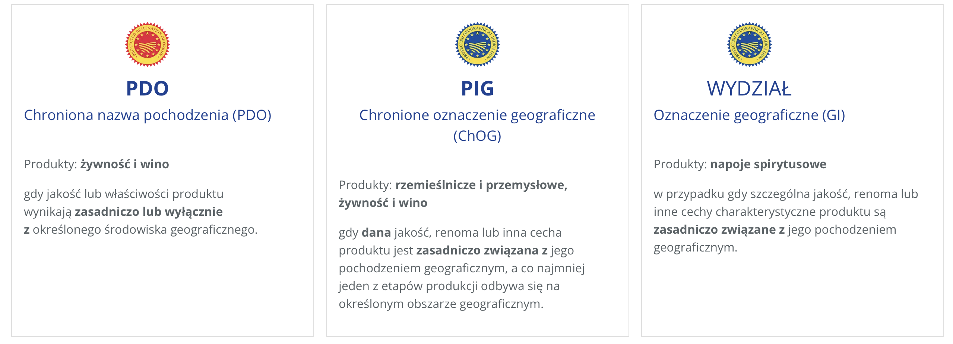
Procedura rejestracji - unijna – kategorie oznaczeń

Slide 38

Chroniona nazwa pochodzenia
Protected Designation of Origin – PDO to nazwa, którą określa się produkt:
pochodzący z określonego miejsca, regionu lub, w wyjątkowych przypadkach, kraju,
którego jakość lub cechy charakterystyczne są w istotnej lub wyłącznej mierze zasługą szczególnego środowiska geograficznego, na które składają się czynniki naturalne i ludzkie; oraz
którego wszystkie etapy produkcji odbywają się na określonym obszarze geograficznym.

Slide 39

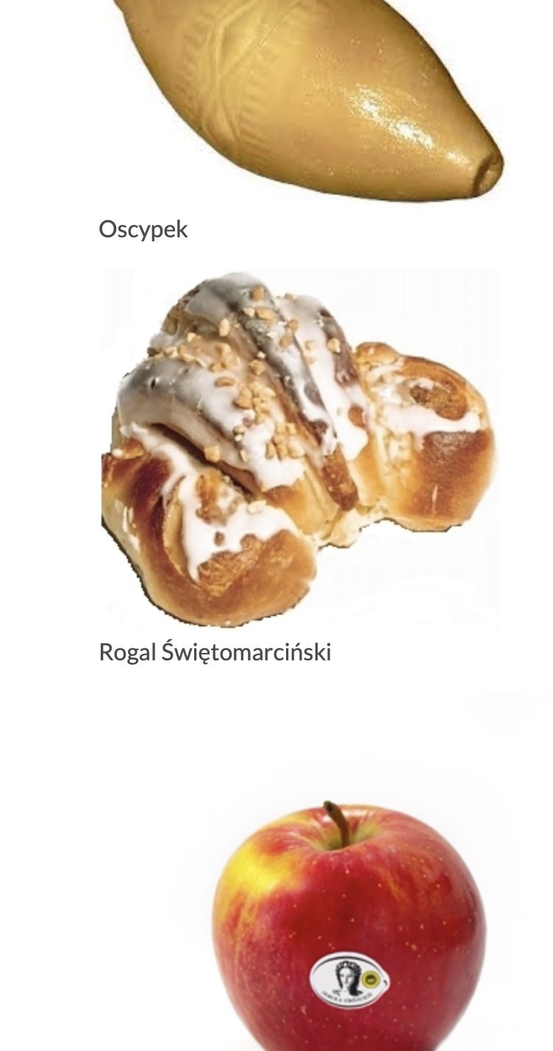
Chronione oznaczenie geograficzne
Protected Geographical Indications – PGI oznacza nazwę regionu, określonego miejsca lub w wyjątkowych przypadkach kraju, która służy do oznaczenia produktu rolnego lub środka spożywczego:
pochodzącego z określonego miejsca, regionu lub kraju;
którego określona jakość, renoma lub inna cecha charakterystyczna w głównej mierze wynika z tego pochodzenia geograficznego; oraz
którego przynajmniej jeden etap produkcji odbywa się na tym określonym obszarze geograficznym.

Slide 40
Procedura uzyskiwania ochrony - wymogi
Aby nazwa produktu rzemieślniczego lub przemysłowego kwalifikowała się do ochrony jako oznaczenie geograficzne, produkt ten musi spełniać następujące wymogi:
musi pochodzić z określonego miejsca, regionu lub państwa;
dana jakość, renoma lub inna cecha charakterystyczna produktu jest w głównej mierze wynikiem jego pochodzenia geograficznego; oraz
co najmniej jeden etap produkcji produktu odbywa się na wyznaczonym obszarze geograficznym - etap produkcji oznacza dowolny etap produkcji, w tym wytwarzanie, przetwarzanie, pozyskiwanie, wydobycie, ekstrakcję, cięcie lub przygotowanie (do momentu, w którym produkt osiąga formę umożliwiającą wprowadzenie go do obrotu).
Aby spełnić te wymogi, należy wykazać, że pochodzenie geograficzne jest zasadniczym czynnikiem wpływającym na daną jakość, renomę lub inną cechę charakterystyczną produktu.
Produkty sprzeczne z porządkiem publicznym będą wyłączone spod ochrony.

Slide 41
Procedura - etapy
Etap krajowy
Etap unijny
1. Złożenie wniosku o rejestrację oznaczenia geograficznego do właściwego organu państwa członkowskiego, z którego pochodzi produkt;
2. Rozpatrzenie wniosku
3. Krajowa procedura sprzeciwu (co najmniej 2 miesiące)
4. W przypadku braku sprzeciwy lub sprzeciw jest bezzasadny – przekazanie wniosku do EUIPO
1. Po otrzymaniu wniosku EUIPO publikuje go w unijnym rejestrze oznaczeń geograficznych produktów rzemieślniczych i przemysłowych;
2. EUIPO w ciągu 6 miesięcy od otrzymania wniosku rozpatruje go w ramach Wydziału Oznaczeń Geograficznych ds. produktów rzemieślniczych i przemysłowych;
3. Okres sprzeciwowi – co najmniej 3 miesiące
4. Decyzja EUIPO

Slide 42

Zakres ochrony
wszelkie bezpośrednie lub pośrednie stosowanie w celach handlowych oznaczenia geograficznego w odniesieniu do produktów nieobjętych rejestracją, w przypadku gdy produkty te są porównywalne z produktami objętymi rejestracją lub w przypadku gdy stosowanie danej nazwy wykorzystuje, osłabia lub umniejsza renomę tego chronionego oznaczenia geograficznego lub działa na szkodę tej renomy;
wszelkie niewłaściwe stosowanie, imitacja lub przywołanie nazwy chronionej jako oznaczenie geograficzne, nawet jeżeli podano prawdziwe pochodzenie produktów lub usług lub jeżeli chronione oznaczenie geograficzne jest przetłumaczone lub towarzyszą mu określenia, takie jak: "styl", "typ", "metoda", "jak produkowane w", "imitacja", "smak", "aromat", "jak" lub podobne;
Wszelkie inne fałszywe lub wprowadzające w błąd oznaczenia odnoszące się do pochodzenia, charakteru lub podstawowych cech charakterystycznych produktu, które są podane na opakowaniu wewnętrznym lub zewnętrznym, w materiałach reklamowych, dokumentach lub informacje zamieszczone na interfejsach internetowych odnoszących się do produktu, a także pakowanie produktu w pojemniki mogące stwarzać błędne wrażenie co do ich pochodzenia;
wszelkie inne praktyki, które mogłyby wprowadzać konsumenta w błąd co do prawdziwego pochodzenia produktu.

Slide 43

Podmioty uprawnione do ubiegania się o ochronę
O ochronę nazwy produktu rzemieślniczego lub przemysłowego będzie mogła ubiegać się grupa producentów, czyli dowolne stowarzyszenie, niezależnie od jego formy prawnej, składające się głównie z producentów, których działalność związana jest z tym samym produktem.
Wyjątkowo pojedynczy producent
jedyny producent który chce złożyć wniosek oraz
wyznaczony obszar geograficzny zdefiniowano na podstawie określonej części terytorium, bez odniesienia do granic nieruchomości, a jego cechy charakterystyczne znacznie różnią się od cech obszarów sąsiadujących lub też cechy charakterystyczne danego produktu różnią się od cech charakterystycznych produktów produkowanych na sąsiednich obszarach geograficznych.

Slide 44

Oznaczenia geograficzne a inne przedmioty p.w.p.
ochrona ich jest nieograniczona w czasie i biegnie od daty wpisu do rejestru;
przeniesienie prawa z rejestracji może nastąpić tylko na inną organizację lub organ na podstawie „porozumienia”;
zakazane jest udzielanie licencji na oznaczenia geograficzne;
oznaczenie nie wskazuje na producenta, ale na region powstania;
mogą mieć jedynie charakter słowny;
mogą być zastrzeżone tylko dla jednego towaru.

Slide 45
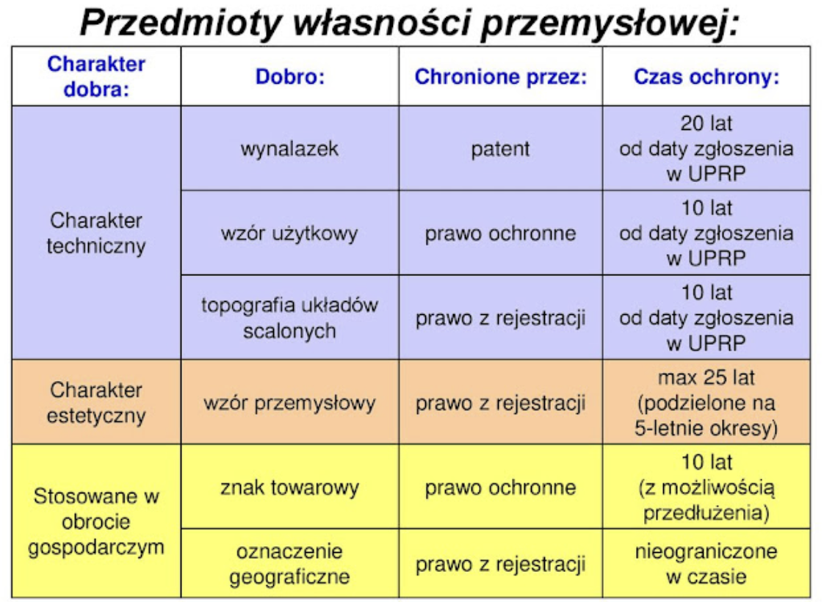
→ okres 1 – lata 1-3, kolejne okresy roczne (max 20)
→ okresy 3-2-3-2
→ 5 lat + pozostały okres wg. Art. 220 pwp (max. 10)
→ 5 x 5 lat
→ wielokrotnie
Źródło grafiki: https://allinonebyplucek.blogspot.com/2021/01/prawo-autorskie-i-gospodarcze-wasnosc.html [dostęp: 14.03.2024 r.]

Slide 46

Przykładowe pytania
Oznaczenie umożliwiające odróżnienie towarów jednego przedsiębiorstwa od towarów innego przedsiębiorstwa oraz możliwe do przedstawienia w odpowiednim rejestrze w sposób pozwalający na ustalenie jednoznacznego i dokładnego przedmiotu udzielonej ochrony to:
Znak przemysłowy,
Znak towarowy,
Oznaczenie geograficzne,
Logo firmy,
Ochrona zarejestrowanego znaku towarowego:
Jest bezterminowa,
Wynosi 10 lat od dnia zgłoszenia i może być przedłużona,
Wynosi maksymalnie 10 lat od dnia rejestracji,
Wynosi maksymalnie 20 lat od dnia zgłoszenia i nie może być przedłużona,
Ogół cech oznaczenia pozwalający wyróżnić dany towar lub usługę na rynku to:
Zdolność odróżniająca,
Opisowość oznaczenia,
Klasa oznaczenia,
Stosowalność oznaczenia,
Żadna z odpowiedzi nie jest prawidłowa,,
W terminie 3 miesięcy od daty ogłoszenia o zgłoszeniu do rejestracji znaku towarowego w Biuletynie Urzędu Patentowego, możliwe jest złożenie przez uprawnionego do wcześniejszego znaku towarowego:
Protestu,
Sprzeciwu,
Zażalenia,
Skargi,
Znakiem towarowym nie może być:
Kształt opakowania towaru,
Logo w formie grafiki,
Sygnał dźwiękowy,
Żadna z odpowiedzi nie jest prawidłowa,

